Slide 1
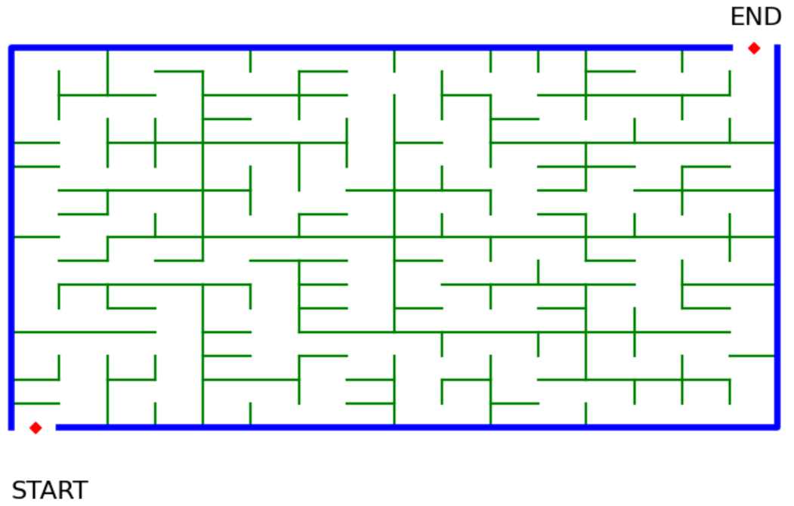
數學解題程式設計 (高一)
機率與數據統計程式設計 (高二)
數據統計與遞迴程式設計 (高三)

Slide 2

Google Colaboratory
適合Python初學者的雲端開發環境
簡稱 Colab 是一個在雲端運行的編輯執行環境，由Google提供開發者虛擬機，並支援Python程式。只需要瀏覽器就可以運作，完全免費。
程式碼預設會直接儲存在開發者的Google Drive雲端硬碟中，執行時由虛擬機提供強大的運算能力，不會用到本機的資源。但要注意在閒置一段時間後，虛擬機會被停止並回收運算資源，此時只需再重新連接即可。

Slide 3



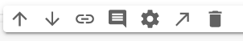
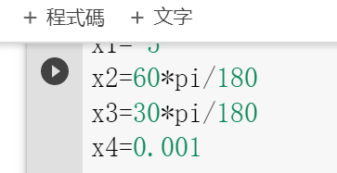
第 1 次登入Google (請用學校給的帳號) >>>>搜尋 Colab
常用功能與快速鍵~
Ctrl+C 複製
之後登入Google >>>> 雲端硬碟
Ctrl+V 貼上
Ctrl+S 儲存
請注意檔案名稱
重要原則 ~~先 Save 再 Run

Slide 4
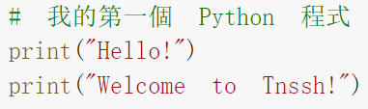

輸出指令 print 介紹
# 有其用途喔~~
# 之後的內容是不會被執行的~故適合做標題或註解說明

Slide 5
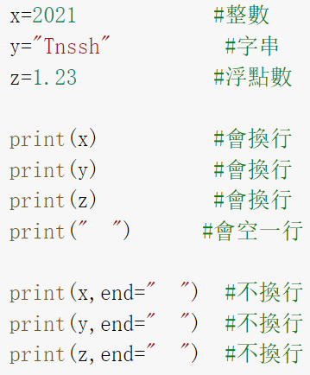
事先定義變數名稱 x , y , z 並分別設定值.
利用 print指令 可輸出結果
有何優點?

Slide 6
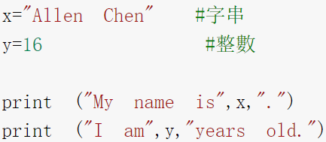

以 , 做間隔
多運用 print 指令,可檢查程式是否有誤~

Slide 7
試寫程式~自我介紹 (範例如下)
My name is Allen Chen.
I was born on August 26, 2004.
I am 16 years old.
My favorite subject is English.
Pizza is my favorite food.
In the future, I want to be an engineer.

Slide 8
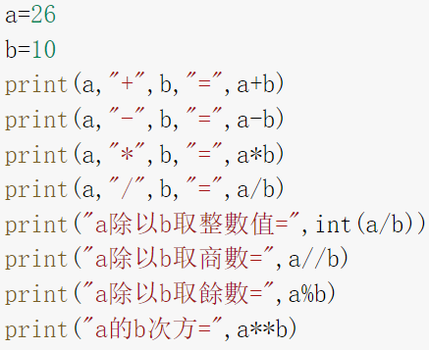
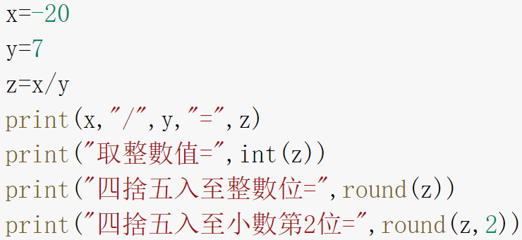
整數的算術運算
取整數值,四捨五入法

Slide 9
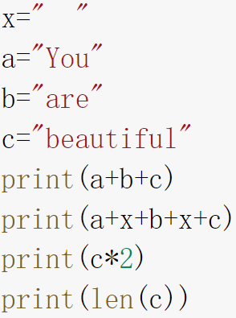
字串簡介
試寫程式 ~
求(2**64)－1 = ?
請問(2**64)－1 秒是幾年(取整數)？
求(11**15)除以1000的餘數?
列印求救訊號 s o s 10 次

Slide 10

試寫程式 ~(具挑戰性喔)
將時間 N秒 , 轉換成「d日h時m分 s秒」
例 如
1000000 秒 = 11 日 13 時 46 分 40 秒
提示 : 利用餘數與商數

Slide 11
試寫程式~找零錢程式
設定變數 N=消費金額 , M=付款金額 以最節省鈔票與硬幣數量的方式（APCS 105試題）
輸出,如下所示
消費金額:321
付款金額:1000
收你 1000 元,需找你 679 元,明細如下
找你 500 元 1 張
找你 100 元 1 張
找你 50 元 1 個
找你 10 元 2 個
找你 5 元 1 個
找你 1 元 4 個
提示 : 利用餘數與商數

Slide 12
銀行存款複利按日計算方式
設 a=存款 , r =年利率, N天 後的存款＝ a *（1+r/365）** N
試寫程式~ a=1000000
r=0.02
N=3650
輸出存款為何？
如何只輸出整數~

Slide 13
試寫程式~ 求 a*(1+r/k)**(N*k)
a= 1000000
r=0.02
N=10
若 k= 1 , 4 , 12 , 365
則輸出分別為何？(如下頁所示)

Slide 14
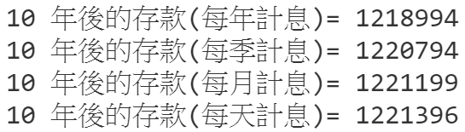

Slide 15
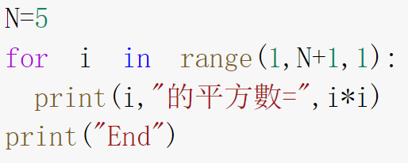
循環語句 for (單層迴圈)
(起點,終點,間隔)
包含起點 , 但不含終點
記得加 冒號
for 迴圈內的每行程式碼前要有固定空格
也要注意 對齊~非常重要

Slide 16
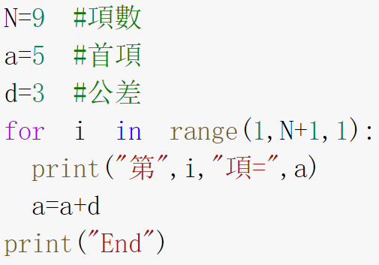
循環語句 for 求等差數列的第 i項
注意指令 a = a+d

Slide 17
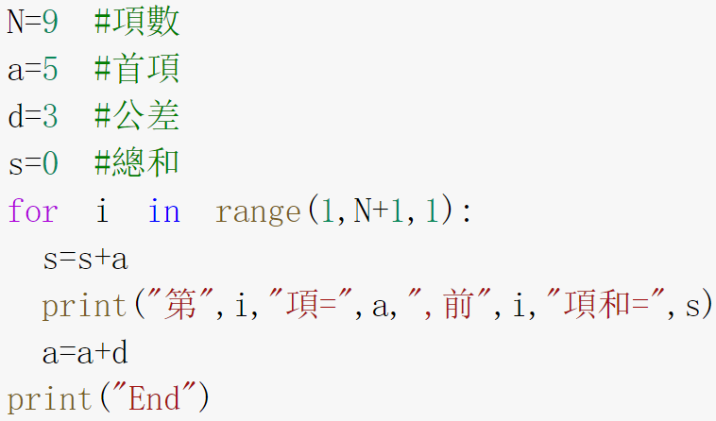
循環語句 for 求數列的第 i 項與 前 i項和

Slide 18


試修改前頁的程式~
(1)只輸出第 N 項
(2)只輸出前 N 項和
試寫程式~
第 1 次罰寫: 我以後上課不會打瞌睡
第 2 次罰寫: 我以後上課不會打瞌睡
第 3 次罰寫: 我以後上課不會打瞌睡
第 4 次罰寫: 我以後上課不會打瞌睡
第 5 次罰寫: 我以後上課不會打瞌睡

Slide 19
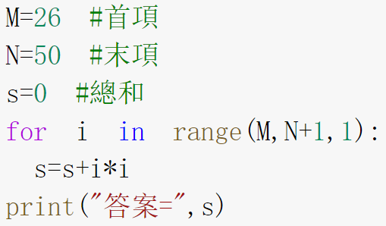
從M到N的自然數(包含M與N)， 試求其平方和？
試寫程式~
以M=26 , N=50 輸出結果
這2行程式碼是~

Slide 20
從M到N的自然數(包含M與N)， 試求其連乘積？
試寫程式~
以 M=1 , N=10 輸出結果

Slide 21
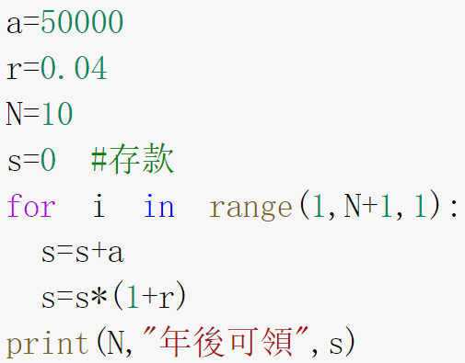
大雄於每年的年初於銀行存入a元， 按複利計算，年利率 r , 試問 N 年後大雄可領回本利和多少元？
這2行程式碼是~
如何只輸出整數~

Slide 22
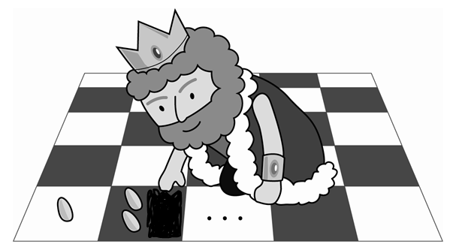
印度有個古老的傳說﹐相傳舍罕王打算重賞發明西洋棋的宰相達依爾﹒宰相要求的獎賞是﹕在棋盤的第一格放1粒麥子﹐第二格放2粒﹐第三格放4粒﹐依此類推﹐每一格的麥子數均是前一格麥子數的兩倍﹒因為棋盤只有64格﹐所以國王很爽快的答應了﹐那麼 : (1)宰相可以得到多少粒麥子當作獎賞呢﹖ (2)這些麥子約多少公噸?(取整數)
(3)這些麥子可供全世界人口吃幾年? (取整數)
參考資料 :
40000 粒小麥 = 1 公斤
小麥的世界年需求量 = 7.13 億噸

Slide 23
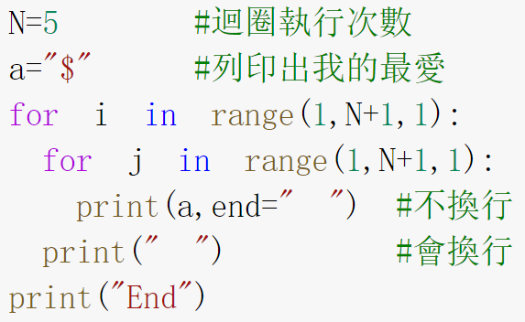
循環語句 for (多層迴圈)
(起點,終點,間隔)
包含起點 , 但不含終點
也要注意 對齊~非常重要

Slide 24
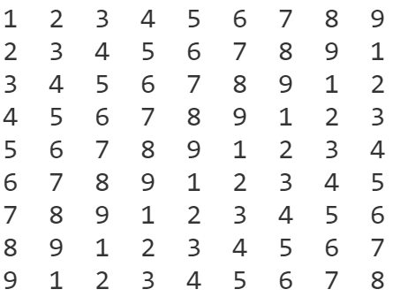
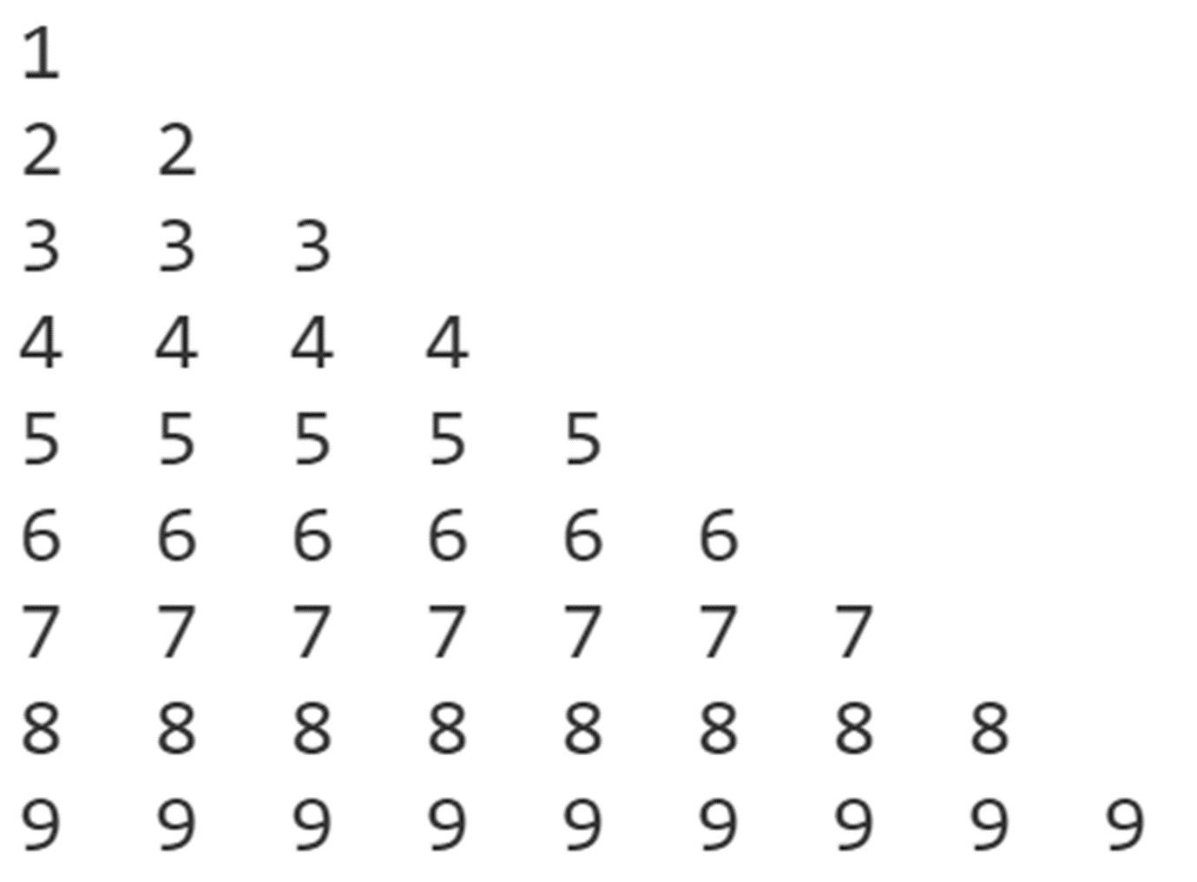
試寫程式~
若 N= 9 則輸出如下所示？
若 N= 9 則輸出如下所示？

Slide 25
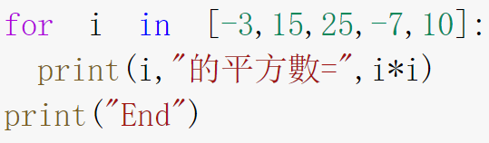
循環語句 for (單層迴圈)
中括號
記得加 冒號
(迴圈也可以這樣用)
for 迴圈內的每行程式碼前要有固定空格
也要注意 對齊~非常重要

Slide 26
試寫程式~ 尤拉數=(1+1/n)**n
若 n= 100 , 1000 , 10000 , 100000 , 1000000
請完成如下輸出
當n= 100 ,其尤拉數= 2.7048138294215285
當n= 1000 ,其尤拉數= 2.7169239322355936
當n= 10000 ,其尤拉數= 2.7181459268249255
當n= 100000 ,其尤拉數= 2.7182682371922975
當n= 1000000 ,其尤拉數= 2.7182804690957534

Slide 27
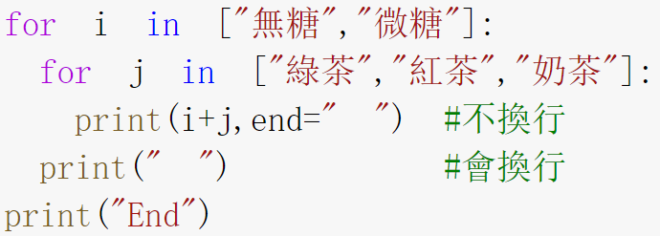
循環語句 for (多層迴圈)
中括號
記得加 冒號
(迴圈也可以這樣用)
for 迴圈內的每行程式碼前要有固定空格
也要注意 對齊~非常重要

Slide 28
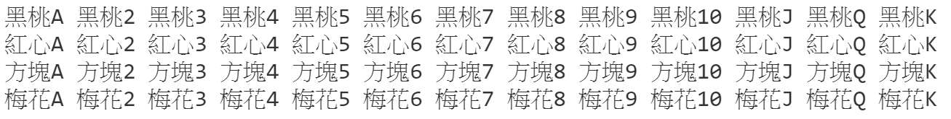
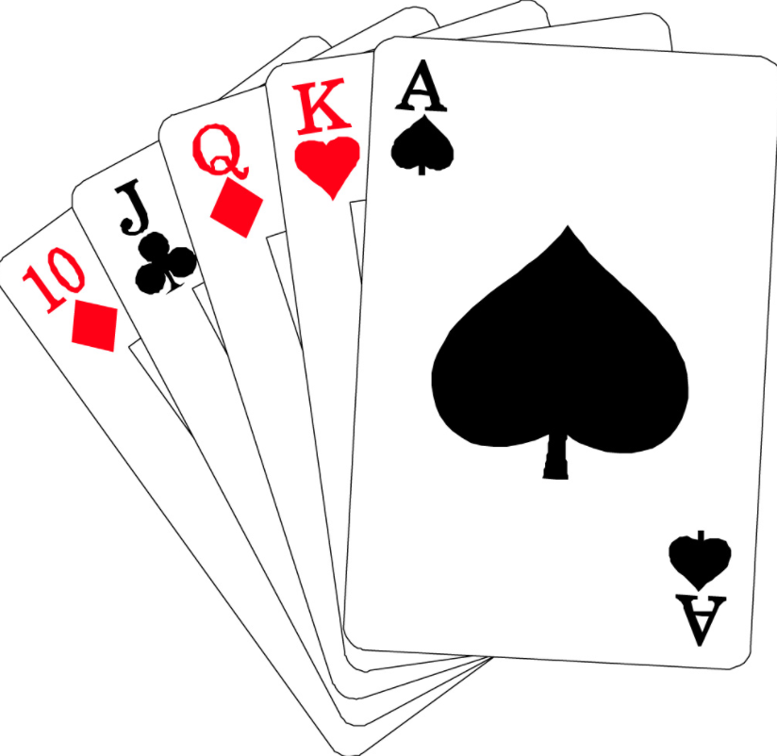
試寫程式~
按順序輸出如下撲克牌

Slide 29
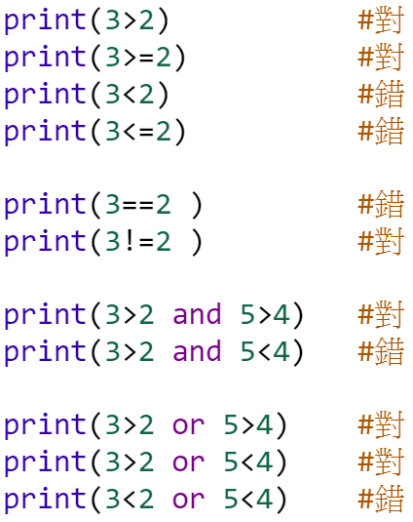
對與錯 True & False
注意 ==與 != 的意義
等於
不等於
注意 and與 or 的意義

Slide 30
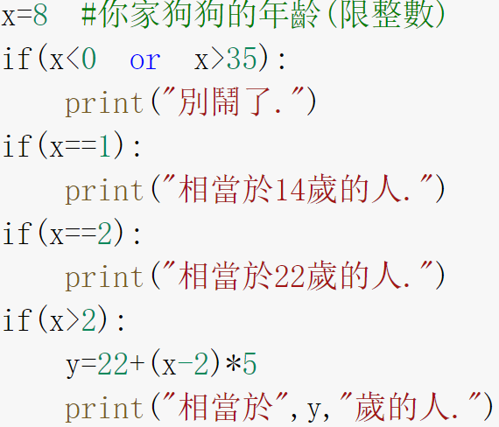
決策判斷 if 條件語句
請更改x的值 , 需確認每種情形皆可執行
注意 == 的作用
據報導最長壽命的狗狗為35歲 , 從狗狗8歲以後就進入了老齡階段

Slide 31
衡量肥胖程度~身體質量指數 BMI 體重W（公斤）除以身高H（公尺）的平方。
即 BMI=W/H/H
體重過輕: BMI<18.5 健康體位:18.5<=BMI<24 體重過重: BMI>=24
試寫程式~
以 W=60 , H=1.72 輸出結果
這是我的 體重與身高喔~

Slide 32
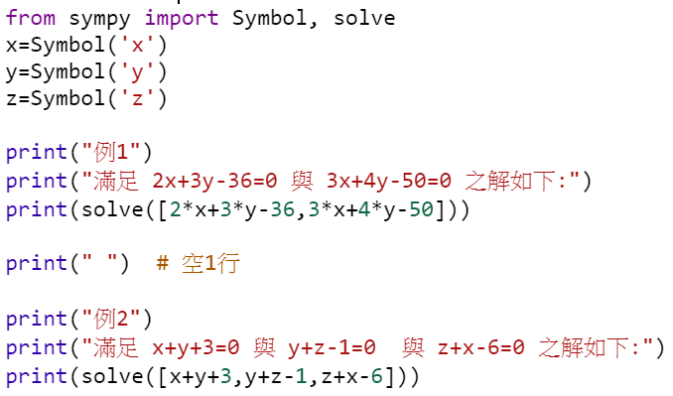
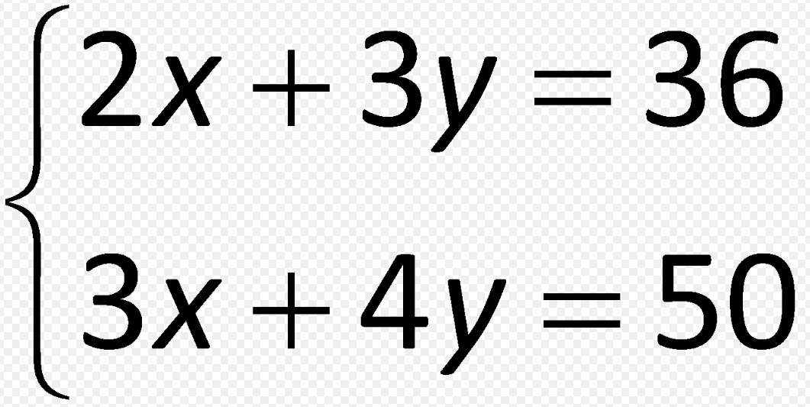
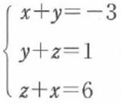
解一次聯立方程組

Slide 33
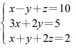
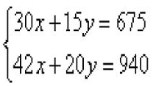

試寫程式~求解
某群顧客到早餐店買了4 個漢堡，3 個貝果，3 杯牛奶，共計 350 元； 第二群顧客買 4個漢堡，2 個貝果，5 杯牛奶，共計 360 元； 第三群顧客買 8 個漢堡，8 個貝果，10杯牛奶，共計 840 元。 問漢堡、貝果與牛奶的單價各為多少元？

Slide 34
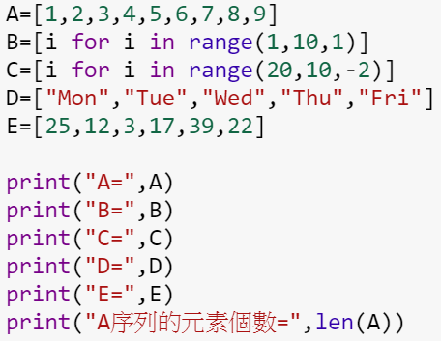
序列 , len指令
(起點,終點,間隔)
包含起點 , 但不含終點

Slide 35
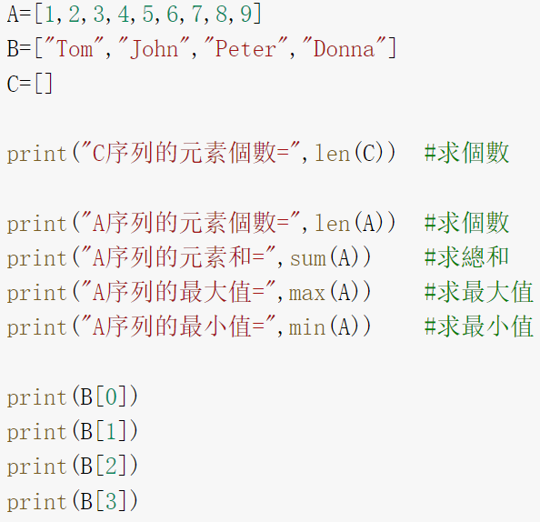
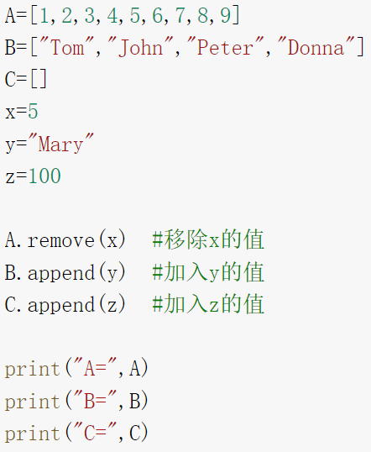
序列與相關指令 len , sum , max, min, remove, append
其意義為何?

Slide 36
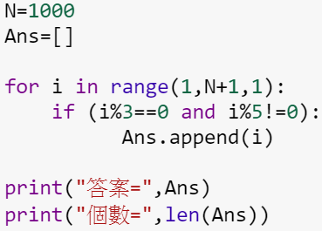
從1到 N 的自然數，能被3整除，但不能被5整除者有多少個？
注意 and 與 == 與 != 的作用

Slide 37
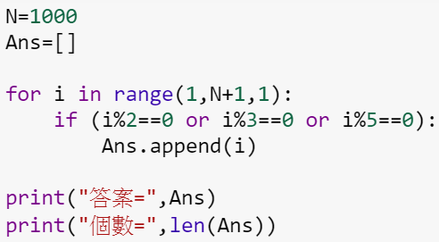
從 1 到 N 的自然數, 為2 或 3 或 5的倍數共有多少個？
注意 or 的作用

Slide 38
今有物不知其數，三三數之剩二，五五數之剩三，七七數之剩二，問物幾何？ 《孫子算經》
試寫程式~
請輸出小於 1000 所滿足的數

Slide 39
求 200 到 500 之間，所有 被 9 除餘 1 的自然數，
試寫程式~ (1)列出所滿足的數 (2)列出個數 (3)列出總和

Slide 40
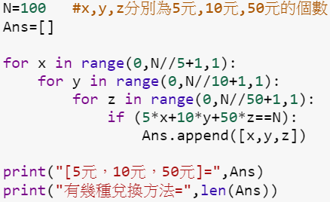
將一張 N 元的鈔票換成5元，10元，50元 的硬幣 ( 每一種硬幣不一定都需要兌換 )， 試問共有多少種兌換方法？
注意 N//5+1
N//10+1 N//50+1 的用意為何?

Slide 41
中國古代算書《張丘建算經》中有一道著名的百雞問題， 公雞每隻5文錢，母雞每隻3文錢，3隻小雞1文錢。 現在用100文錢買100隻雞，問這100隻雞裡 公雞、母雞、小雞各幾隻。
試寫程式~
輸出的結果要有~ 列出所滿足的數

Slide 42
將 N 枝相同的原子筆，全部分給甲、乙、丙 三位小朋友，每人所得不限，共有幾種分法？
試寫程式~以N= 9 輸出結果
方程式 x+y+z+u=N 的正整數解有幾組？
試寫程式~以 N= 12 輸出結果

Slide 43
如果以三個正整數為邊長，能組成一個 直角三角形，則稱這三個數字為一組 “畢氏數”
試寫程式~
請輸出小於或等於 N 所滿足的畢氏數

Slide 44
小燦預定在陽台上種植玫瑰、百合、菊花和向日葵等四種盆栽。如果陽台上的空間最多能種 N 盆，可以不必擺滿，並且每種花至少一盆，則小燦買盆栽的方法共有幾種? (104年學測題)
以 N= 8 輸出結果
不等式 x＋y<=N的所有非負整數解中， 滿足x>=y的解共有幾組? (106年指考乙)
以 N= 47 輸出結果

Slide 45
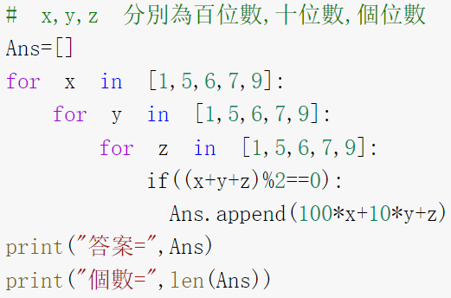
用1、5、6、7、9組成的三位數（數字可重複） ，其個位數字、十位數字、百位數字 的總和為偶數者共有幾種?
這2行程式碼是~

Slide 46
用0，1，2，3，4，5六個數字 所排成的三位數中，數字可重複者, 其中可被3整除者有幾個？
用0，1，2，3，4，5六個數字 所排成的三位數中，數字不重複者, 其中可被3整除者有幾個？

Slide 47
阿姆斯壯數~
若一個三位數，其百位數字的三次方 + 十位數字的三次方 + 個位數字的三次方等於該數， 則該數為一個阿姆斯壯數。
例如：153是一個“阿姆斯壯數”， 因為153= 1**3 + 5**3 + 3**3
試寫程式~
列出三位數的“阿姆斯壯數”

Slide 48
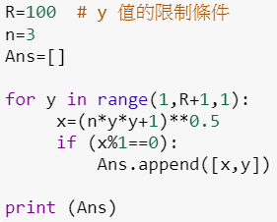
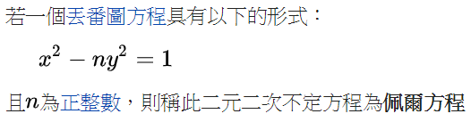
佩爾方程~Pell’s equation
本程式以 n=3 , y<=100為例 求 x , y 的正整數解

Slide 49
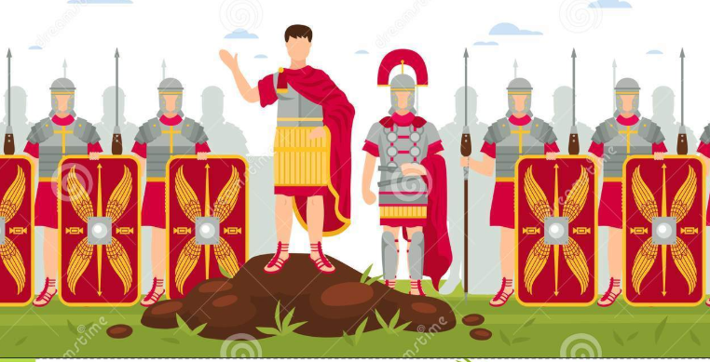
某年某月某日,羅馬的凱撒大帝檢閱部隊,31個軍團排成31個同樣的正方形走進廣場,一聲令下,以凱撒大帝為中心拚成一個大正方形.問共有多少人參加檢閱?
提示 ~
x表大正方形邊長 y表小正方形邊長 即 x*x – 31*y*y =1 以 y<=1000 為限制條件 求 x , y 的正整數解 最後再求凱薩的兵數

Slide 50
試寫程式~
AABBCC為一個六位數， 且是一個數字的平方， 試求形如AABBCC這樣的六位數？

Slide 51
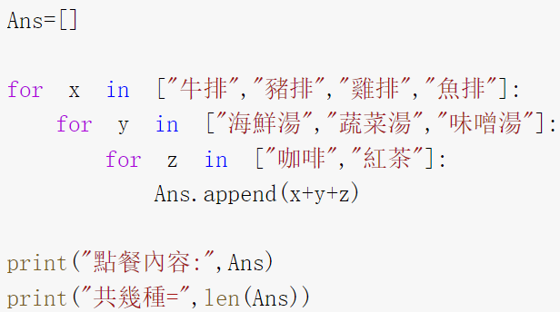
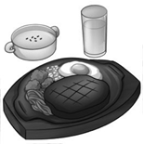
餐廳有主菜﹑湯及飲料等三樣餐點﹒其中 主菜有牛排﹑豬排﹑雞排與魚排4種； 湯則有海鮮湯﹑蔬菜湯與味噌湯3種； 飲料則提供咖啡與紅茶2種﹒每位客人只能從主菜﹑湯及飲料種類中各任選一種﹐請將所有的點餐方式列出來？

Slide 52
試改寫~前前前頁程式~
將以下撲克牌 append 至 序列中

Slide 53
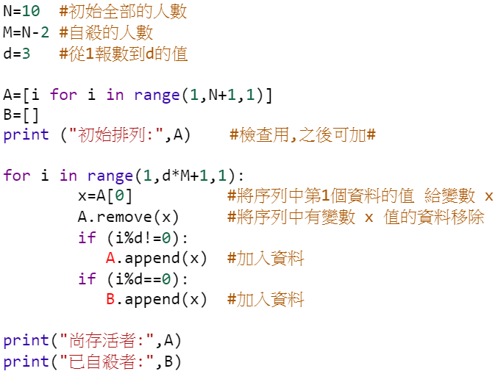
約瑟夫環狀排列問題（Josephus Problem）
將編號為 1～N 這N個人進行圓形排列，按順時針從 1 開始報數，報到 d 的人則自殺，剩下的人繼續從1 開始報數，不斷重複。求最後 2 個人在最初在圓形佇列中的編號。

Slide 54
約瑟夫環狀排列問題（Josephus Problem）
據說著名猶太歷史學家約瑟夫有過以下的故事：在羅馬人佔領喬塔帕特後，39 個猶太人與約瑟夫及他的朋友躲到一個洞中， 39個猶太人決定寧願死也不要被敵人抓到， 於是決定了一個自殺方式，41個人排成一個圓圈，由第1個人 開始報數，每報數到第3人該人就必須自殺，然後再由下一個重新報數，直到所有人都自殺身亡為止。然而約瑟夫和他的朋友並不想遵從， 約瑟夫要他的朋友先假裝遵從。
Question:
他需將朋友與自己安排在第幾個位置，才能逃過了這場死亡遊戲?

Slide 55
Question:
若 大雄 , 靜香 及其他39 個人被食人族抓到， 食人族決定 將41個人排成一個圓圈，由第1個人 開始報數，每報數到第 d人,則該人就必須被吃掉，然後再由下一個重新報數。
若 大雄與靜香需相鄰而坐 ~ ~ ~
則 d=?
大雄與靜香需安排在第幾個位置? 才有機會等待哆啦A夢的救援 ~ ~

Slide 56
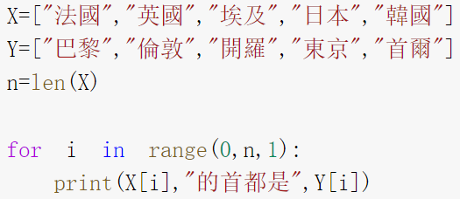
利用序列來一對一配對
這一行的目的是?

Slide 57
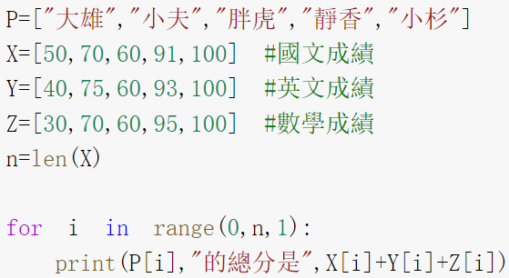
利用序列來一對一配對
請完成這1行程式碼~

Slide 58
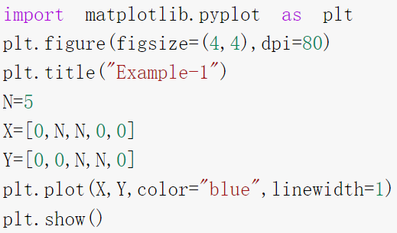
一 筆 畫 作 圖 使用plot 指令(展示1)
標題名稱~~
目前禁止使用中文
上述的程式碼可以完成的圖形是？

Slide 59
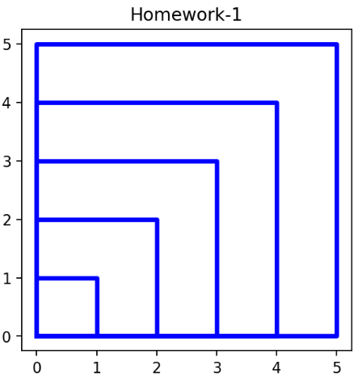
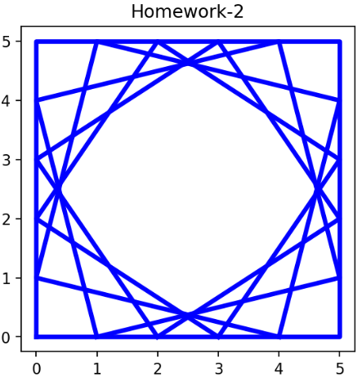
試完成如下的幾何圖形？
(1)將參數color去掉,觀察其效果為何?
(2)試調整N值與圖形大小

Slide 60
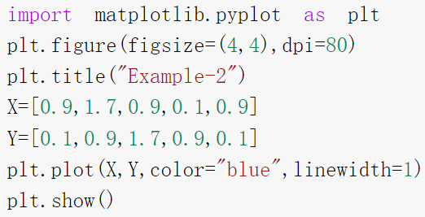
一 筆 畫 作 圖 使用plot 指令(展示2)
上述的程式碼可以完成的圖形是？

Slide 61
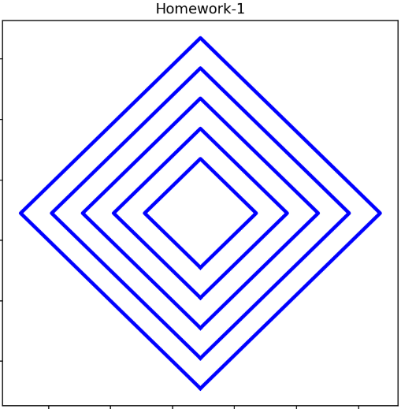

試完成如下的幾何圖形？
(1)將參數color去掉,觀察其效果為何?
(2)試調整N值與圖形大小

Slide 62


幾何拼貼 (步驟1)

Slide 63


幾何拼貼 (步驟2)

Slide 64



scatter , plot , fill 指令介紹
plt.scatter 與 plt.plot與 plt.fill有何差別?

Slide 65

畫函數圖(描點與連線) scatter 和 plot
描點要少
連線要多
坐標軸

Slide 66


請製作多項式函數 產生近似上列的圖樣~

Slide 67

參數式~(展示1)
上述的程式碼可以完成的圖形是？

Slide 68

參數式~(展示2)
上述的程式碼可以完成的圖形是？

Slide 69


參數式~(展示3)
將數字 50 改成
其它數字~其效果為何?
將數字 0 或 360 改成
其它數字~其效果為何?

Slide 70


參數式~(展示3之更新版)

Slide 71





試完成如下圖形

Slide 72


阿基米德螺線
想想看 ~ 與圓的參數式有何不同?

Slide 73


試完成如下圖形

Slide 74


請參考前前頁~
阿基米德螺線
若只更改 r 如下~ 其結果為何?
(1) r=1+np.cos(2*t)+np.cos(3*t) (2) r=2.71828**np.sin(t)-2*np.cos(4*t)

Slide 75



利撒求圖形(Lissajous)
可自行修改 a 與 b的值 , 觀察其結果為何?

Slide 76



subplot 併圖指令~同一頁面要繪製多圖
請修改為恰當數字
請完成至少6個不同的利撒求圖形

Slide 77

隨機亂數

Slide 78

請以隨機方式開獎 N 次大樂透號碼
例如從 1~49 隨機開出 7 個號碼

Slide 79
白雪公主與 7 個小矮人要吃晚餐,但每次只能與其中 3 個小矮人吃晚餐,請以隨機方式決定未來 N 天可與白雪公主共進晚餐的小矮人名單~
提示~

Slide 80

請隨機出 N 題數學題目~
四位數 減 三位數的題目,範例如下~

Slide 81

投擲 1個公正骰子, 試以隨機方式估計 出現點數1之機率

Slide 82
試寫程式~
同時投擲 2個公正骰子 試以隨機方式估計 得兩相同點數之機率~
理論值=6/36=0.1666

Slide 83
試寫程式~
同時投擲 3個公正骰子 試以隨機方式估計 點數和為5的倍數之機率~
理論值=43/216=0.199

Slide 84

有 n 位轉學生欲平均編入4個班,試以隨機方式完成編班.
使用 ; 的優點是~

Slide 85

試寫程式
以隨機方式將52張撲克牌發給4位玩家~

Slide 86


製作一個函數~其函數值是隨機的

Slide 87


台積電股票價格目前為250元，若每天的漲跌幅 為 -5% ~ 5%，試設計程式模擬100天後股票價格?
請完成這段程式碼~

Slide 88


假設有一生物在長100寸之旗桿的中間點上做上下移動。其移動之規律依照天候而變，若為晴天則當天只向上移動1寸，陰天不動，雨天則當天只向下移動1寸，假設晴天、陰天、雨天出現之機率分別為3/6，1/6，2/6，試設計一程式模擬該生物之運動，求出100天後該生物所在之位置。
請完成上面程式碼~

Slide 89

投擲1粒骰子﹐若擲出點數6 可贏得 5 元﹐ 其餘情況則輸 1 元,試寫程式模擬玩100次~
請完成這幾段程式碼~

Slide 90

有1公正骰子，若擲出點數為1,2,3,4,5，可分別獲得2,4,6,8,10元，若擲出點數為6 ，則賠30元。 大雄目前身上有1000元， 試設計程式模擬擲出100次骰子後，大雄有多少元

Slide 91


隨機漫步 Random Walk

Slide 92


隨機製作二維散布圖

Slide 93


蒙地卡羅模擬法: 基於大數法則的實證方法， 當實驗的次數越多，其平均值 會越趨近於理論值。
請完成這3段程式碼~

Slide 94



試以機率估計葉子的面積
請完成這段程式碼~

Slide 95



# 特殊函數~ 絕對值 , 正弦 , 餘弦 , 對數

Slide 96

# 試寫程式~完成以下的計算

Slide 97



# s i n 與 c o s 之疊合
試試看~可更改A,B值

Slide 98


# Making Waves 與波共舞

Slide 99


# 試寫程式~完成以下的圖形
提示 ~
y1=np.sin(x)
y2=np.sin(2*x)
y3=np.sin(3*x)
y4=np.sin(4*x)
y5=np.sin(5*x)
y6=20*y1+4*y2+5*y3+2*y4+2*y5
模擬鋼琴中央C的聲波

Slide 100


# 指數函數圖形
請在此插入坐標軸的指令

Slide 101



# 試寫程式~完成以下的圖形
Homework1
提示 ~
Why ~

Slide 102


# 試寫程式~
求方程式 sin(x)=0.1x 解的個數
提示 ~

Slide 103



# 試寫程式~
提示 ~
0.01 Why ~

Slide 104


# 數據分析~折線圖(函數資料)

Slide 105


# 數據分析~折線圖(離散資料)

Slide 106


# 將下列各組數據~做出其折線圖
Number of students
 | 2011 | 2012 | 2013 | 2014 | 2015 | 2016 | 2017
A school | 1504 | 1376 | 1639 | 1421 | 1353 | 1464 | 1436
B school | 949 | 920 | 1046 | 1109 | 1113 | 890 | 1024
C school | 1121 | 1158 | 1397 | 1070 | 1195 | 1277 | 1255
D school | 1386 | 1497 | 1435 | 1267 | 1325 | 1201 | 1095

Slide 107



# 數據分析~圓餅圖(離散資料)
是用來顯示百分比~

Slide 108
# 將下列數據~做出其圓餅圖
2020 Q1
Samsung | Huawei | Apple | Xiaomi | Oppo
72336 | 49846 | 44715 | 32825 | 28511

Slide 109

# 有相同物的排列數
2個紅球、3個黃球，排成一列，求其排列數。

Slide 110
# 試寫程式~
(1) 2個紅球、3個黃球、2個綠球，排成一列，求其排列數。
(2) 由6個數字0,0,1,1,2,2 排成的六位數﹐共有多少個？

Slide 111
# 試寫程式~
a、b、c 、d、e 等五人排一列， 求下列各情況之排列數： (1) a不排首位，b不排第二位。 (2) a不排首位，b不排第二位，c不排第三位
從「t o m a t o 」一字的 6個字母中﹐ 任意選取 4 個排成一列﹐共有多少種排法﹖ 答:102

Slide 112


#試寫程式~
(1) 以4種顏色a,b,c,d塗右圖,4色全用且相鄰不同色﹐塗法有幾種?(圖形不可旋轉) 答:48
(2) 以4種顏色a,b,c,d塗右圖,4色全用且相鄰不同色﹐塗法有幾種?(圖形不可旋轉) 答:144

Slide 113


# 柱狀圖

Slide 114


# 數學期望值 : 投擲1個公正骰子 (步驟1)

Slide 115

#數學期望值 : 投擲1個公正骰子 (步驟2)
(本頁程式碼 續接上頁)~

Slide 116

# 數學期望值 : 投擲1個公正骰子 (步驟3)
(本頁程式碼 續接上頁)~

Slide 117

# 試寫程式~
同時投擲4個公正硬幣 1 次,若每出現1個正面可得100元﹐試以前頁範例的步驟1,步驟2,步驟3完成數學期望值.
提示 ~
bag=[100 , 0]
a=random.choice(bag)+random.choice(bag)+random.choice(bag)+random.choice(bag)

Slide 118

# 首數 , 尾數 , 首位數字

Slide 119


# Benford‘s Law 班佛定律

Slide 120


# 如何利用「班佛定律」偵破詐欺？
2002年，在美國Znetix/HMC上市詐騙案中，有七萬多筆支票跟匯款交易要查，人工全部看完交易是不太實際的事情。這時，鑑識會計專家就用了班佛定律，找出疑似虛假或重複的交易（即那些首位數字比例明顯高於班佛定律的交易），加速了整個調查的過程。

Slide 121


# 將 首位數比例 與 班佛定律 做對比
要驗證的資料須大於0,且放在data=[ ] 的 括號內,才能被執行~

Slide 122

# 將 首位數比例 與 班佛定律 做對比
(本頁程式碼 續接上頁)~

Slide 123


# 班佛定律之應用實例
105/08/16 臺北捷運各站出站人數統計
費式數列前 1200 項數字

Slide 124



# 費氏數列
指令 sum(Ans) 的用意為何?

Slide 125


# 試寫程式~完成等差數列與級數
輸出的結果要有~ (1)列出第N項 (2)列出前N項 (3)列出前N項的和
提示 ~

Slide 126


#試寫程式~完成等比數列與級數
輸出的結果要有~ (1)列出第N項 (2)列出前N項 (3)列出前N項的和
提示 ~

Slide 127


#組合數
Why?

Slide 128


# Sierpinski triangle(謝爾賓斯基三角形) 步驟 1

Slide 129

# Sierpinski triangle(謝爾賓斯基三角形) 步驟 2
(1) 請完成左邊的程式碼~
(2) 試調整其值,其效果為何?
(3)繼續呼叫遞迴程式
呼叫遞迴程式

Slide 130




# 試完成如下圖形~

Slide 131


(1)請完成左邊的程式碼~
(2) 試調整其值,其效果為何?

Slide 132


# Koch curve 科赫曲線
試調整其值~ 其效果為何?

Slide 133



#三角形雪花
(1)請完成左邊的程式碼~
(2) 試調整其值,其效果為何?
繼續呼叫遞迴程式
呼叫遞迴程式

Slide 134




#試完成如下圖形~

Slide 135


(1)請完成左邊的程式碼~
(2) 試調整其值,其效果為何?

Slide 136


# H 樹~

Slide 137




#試完成如下圖形~
提示 ~
How ~

Slide 138


# 蕨葉~

Slide 139

# 迷宮的邊界與出入口~

Slide 140

# 迷宮的遞迴程式~

Slide 141


# 迷宮的遞迴程式(程式碼 續接上頁)~
左邊界要對齊上頁的 if

Slide 142


# 彈珠檯 , 二項分佈~

Slide 143

# 彈珠檯 , 二項分佈(程式碼 續接上頁)~

Slide 144


# 110年度學測數學填充F作圖

Slide 145

台南二中數學教師~陳國雄

Slide 146


About the speaker
國中：歸仁國中
高中：台南一中
大學：高雄師大 數學系
碩士：成功大學 數學研究所
博士：無
學歷
經歷
國中教師 2 年
高職教師 1 年
高中教師 22 年

Slide 147

考考你:哪個行星是唯一利用數學計算 而非利用觀測所發現的行星?

Slide 148

是唯一 1顆依靠「數學計算」找到的行星
圖片說明: 地球與海王星大小對照
圖片來源:美國太空總署(NASA)

Slide 149




麻省理工學院 林肯實驗室

Slide 150


